Slide 1
UNIVERSIDAD NACIONAL DE CHIMBORAZO
ASIGNATURA:
FORMULACIÓN DE PROYECTOS EN LA CONSTRUCCIÓN
DOCENTE:
DENNIS GABRIEL CUADRADO

Slide 2
FACTIBILIDAD TÉCNICA DEL PROYECTO
  ¿Qué es la Factibilidad Técnica?
La Factibilidad Técnica evalúa si un proyecto puede ser realizado técnicamente con los recursos, tecnologías, conocimientos y condiciones disponibles.
La evaluación de factibilidad técnica se basa en:

Slide 3
Factibilidad técnica
La constructibilidad del diseño.
El cumplimiento normativo.
La disponibilidad de recursos técnicos.
La coherencia del diseño preliminar con la realidad del sitio.

Slide 4
Disponibilidad de materiales en la región.
Tecnologías de construcción adecuadas y aplicables.
Capacitación del personal técnico y de obra.
Condiciones geográficas y climáticas del sitio.
Accesibilidad y logística (transporte de materiales y equipos).
Normativa vigente que debe ser cumplida.
Riesgos técnicos que puedan afectar la ejecución.

Slide 5
Ejemplo
Construcción de un puente colgante en una zona rural de Ecuador, se debe comprobar que existan las grúas necesarias, acero de calidad adecuada, ingenieros especialistas, caminos de acceso y permisos correspondientes.

Slide 6
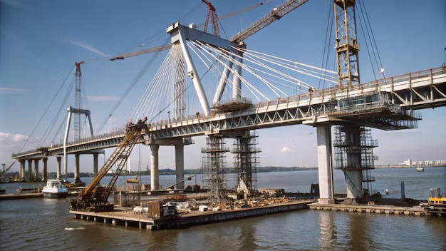

Slide 7
Constructibilidad
¿Qué es?
La constructibilidad es la facilidad y eficiencia con la que un proyecto puede ser construido.
Busca optimizar el diseño para que sea económico, seguro y práctico durante la construcción.

Slide 8
Aspectos clave:
Simplicidad del diseño: Evitar detalles muy complicados o innecesarios.
Accesibilidad al sitio: Transporte de materiales y maquinaria.
Secuencia constructiva clara y lógica.
Disponibilidad de materiales y tecnología para el tipo de obra.

Slide 9
Ejemplo:
Edificio de oficinas en Quito:
Diseñar una estructura de concreto armado modular que permita el encofrado repetitivo en cada piso, reduciendo costos y tiempo.

Slide 10
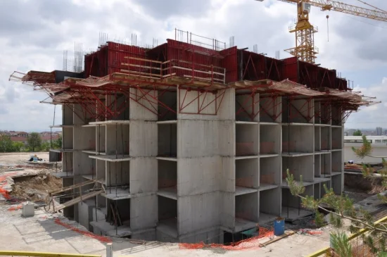

Slide 11
Puente vehicular sobre el río Chiche:
Planificar pilotes prefabricados y superestructura de vigas pretensadas que se puedan montar rápidamente usando grúas estándar disponibles en la región.

Slide 12
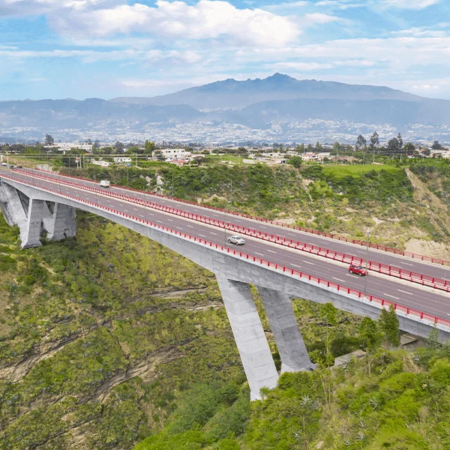

Slide 13
Normativas
¿Qué son?
Son los requisitos legales y técnicos que deben cumplir todos los proyectos para garantizar seguridad, calidad y sostenibilidad.
En Ecuador, los principales documentos normativos son:

Slide 14
NEC (Normas Ecuatorianas de Construcción):
Diseño sísmico, hormigón estructural, acero estructural, viento, cargas mínimas.

Slide 15
Estas normas son obligatorias a nivel nacional y regulan el diseño, seguridad y funcionamiento de edificaciones. Las más relevantes para viviendas son:

Slide 16
NEC-SE (Seguridad Estructural): Incluye NEC-SE-DS (Diseño Sismo Resistente),
NEC-SE-C (Concreto armado)
NEC-SE-A (Acero estructural). Regulan el comportamiento estructural frente a cargas y sismos.

Slide 17
NEC-M (Mecánica de Suelos): Obliga a realizar estudios geotécnicos y define los tipos de cimentación según las condiciones del suelo.
NEC-HS (Habitabilidad y Salubridad): Establece dimensiones mínimas de espacios, ventilación, iluminación y condiciones higiénicas.

Slide 18
NEC-E (Instalaciones Eléctricas): Regula el diseño y ejecución de instalaciones eléctricas internas en edificaciones.
NEC-HS-ISH (Instalaciones Sanitarias e Hidrosanitarias): Define los requisitos para sistemas de agua potable, aguas residuales y pluviales.
NEC-PI (Protección contra Incendios): Establece medidas mínimas de seguridad contra incendios en edificaciones.

Slide 19
Normas INEN:
Calidad de materiales: cementos, aceros, agregados, etc.

Slide 20
INEN 084: Ladrillos de arcilla cocida para muros.
INEN 085: Bloques de hormigón para muros.
INEN 3066: Cemento Portland – Requisitos.

Slide 21
INEN 1525: Hormigón. Muestreo y ensayos de resistencia a compresión.
INEN 1571: Agregado fino y grueso – Ensayo de granulometría.
INEN 695: Agua para mezcla de concreto – Requisitos.

Slide 22
INEN 2161: Barras de acero para refuerzo de concreto.
INEN 2162: Ensayos de tracción y doblado de acero de refuerzo.

Slide 23
INEN 497: Tuberías de PVC para instalaciones sanitarias.
INEN 1283: Accesorios de PVC para agua potable.
INEN 2055-1: Instalaciones eléctricas en edificaciones – Reglas generales.
INEN 2229: Conductores eléctricos aislados para instalaciones fijas.

Slide 24
Ordenanzas Municipales:
Uso de suelo, alturas permitidas, retiros, densidades, impacto ambiental.

Slide 25
Ordenanza Nro. 016-2023: Actualización del Código Urbano de Riobamba: regula uso del suelo, zonificación, altura, retiros, etc.
Ordenanza Nro. 021-2023: Reconocimiento de Edificaciones No Autorizadas: permite legalización de edificaciones bajo ciertas condiciones.

Slide 26
Ordenanza Nro. 005-2023: Regularización de Asentamientos Humanos Consolidados: facilita acceso a servicios básicos.
Ordenanza Nro. 009-2024: Actualización del PDOT: orienta la planificación territorial y urbana del cantón.
Ordenanza Nro. 012-2022: Creación de la Empresa Pública Municipal de Urbanización y Vivienda (EP-MUVIR).

Slide 27
Ejemplo:
Edificio en Guayaquil:
Debe cumplir la NEC-SE-DS para resistencia sísmica, especialmente en una zona de alta amenaza sísmica como la costa.

Slide 28
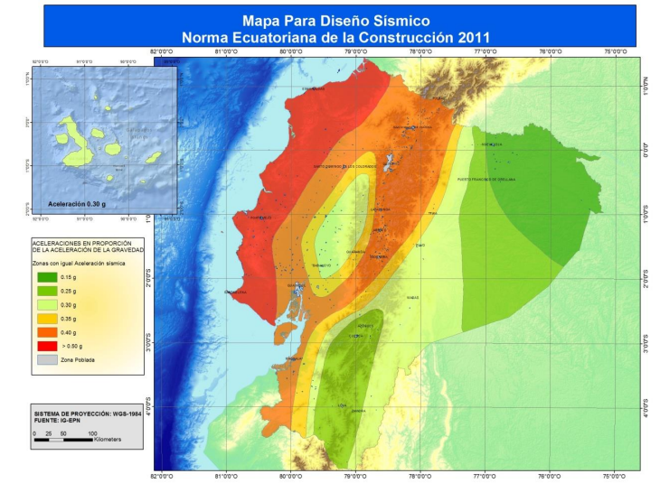

Slide 29
Disponibilidad de recursos técnicos
¿Qué implica?
Significa evaluar si existen los medios humanos, materiales y tecnológicos necesarios para construir el proyecto, de manera local o accesible en tiempo y costo razonable.

Slide 30
Incluye:
Mano de obra calificada: ingenieros, técnicos, operarios.
Equipos de construcción: grúas, excavadoras, encofrados especiales.
Materiales locales: cemento, acero, agregados.
Tecnologías constructivas: prefabricados, postensado, maquinaria pesada.

Slide 31
Ejemplo:
Torres de apartamentos en Cuenca:
Disponibilidad de concreto de alta resistencia (f 'c=400 kg/cm²) producido localmente para columnas principales.

Slide 32
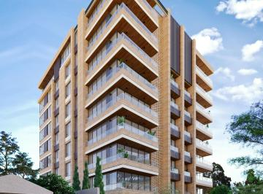

Slide 33
Puente colgante en Napo:
Verificar si se cuenta con técnicos en instalación de cables tensados y acceso a cables de acero certificados.

Slide 34
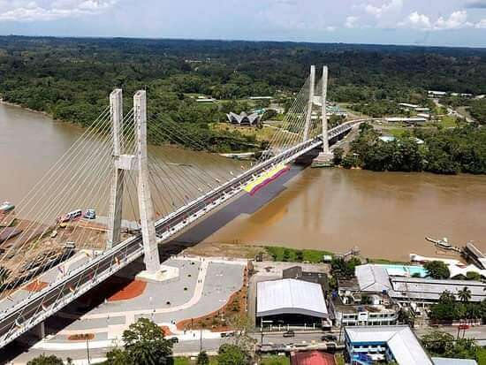

Slide 35
Diseño preliminar del proyecto
¿Qué es?
Es la propuesta inicial de cómo será el proyecto, en términos generales, sin detallar cada elemento, pero sí considerando:

Slide 36
Tipología estructural adecuada (edificio de concreto, puente de acero, etc.).
Adaptación al terreno y entorno.
Sostenibilidad y eficiencia.
Previsión de etapas constructivas.

Slide 37
El diseño preliminar debe ser factible técnicamente, es decir, construible, normativamente correcto y acorde a los recursos disponibles.

Slide 38
Puente de viga cajón sobre quebrada en Imbabura:
Diseño preliminar usando viga cajón prefabricada para permitir montaje rápido, evitando construcción de encofrados costosos sobre la quebrada.

Slide 39
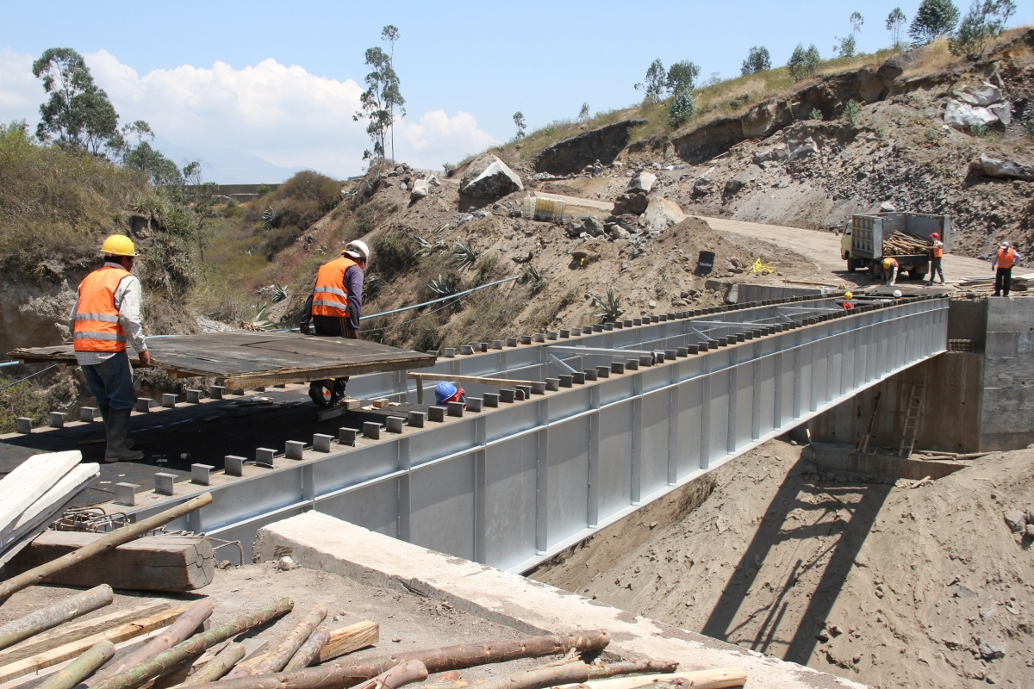

Slide 41
TALLER EN CLASES:
Evaluación de la Factibilidad Técnica de un Proyecto (Edificio o Puente)
Indicaciones:
Seleccionar un proyecto sencillo:
  Un edificio (hasta 10 pisos) o
  Un puente (vehicular o peatonal).
Desarrollar un documento donde expliquen:
  Constructibilidad: ¿El proyecto es fácil de construir? ¿Por qué?
  Normativas aplicables: ¿Qué normas ecuatorianas deben cumplir?
  Disponibilidad de recursos técnicos: ¿Se cuenta con materiales, maquinaria y mano de obra local?
  Diseño preliminar: ¿Qué tipo de estructura utilizarían? (Ejemplo: concreto armado, acero, prefabricado).
El trabajo debe ser conciso, técnico y bien organizado.

Slide 42
Ejemplo inicial:
"Proyecto: Edificio de 8 pisos en Ibarra.
Constructibilidad: Alta.
Normativas: NEC-SE-DS, NEC-SE-HM.
Recursos: Concreto normal, grúas telescópicas locales.
Diseño preliminar: Estructura aporticada de concreto con fundaciones profundas."

